Slide 1
BÁO CÁO THỰC TẬP TỐT NGHIỆP
Họ và tên HSSV: Phan Tài Đức
MSSV: 19211TT1501
Lớp: CD19TT3

Slide 2
Giới Thiệu
Đất Việt Software được thành lập vào tháng 10 năm 2011. Với tiền thân là một đội ngũ chuyên gia phần mềm và giải pháp viễn thông có kinh nghiệm từ Hàn Quốc. Chuyên môn của chúng tôi bao gồm xây dựng các giải pháp phát triển phần mềm, ứng dụng di động và dịch vụ đám mây.
Địa chỉ: Tầng 22, Tòa S1.06,Vinhomes Grand Park, đường Nguyễn Xiển – Phước Thiện, Phường Long Thạnh Mỹ, TP. Thủ Đức, TP HCM
Phòng ban IT của ông ty gồm những team sau: FrontEnd, Mobile, Design, BackEnd

Slide 3




Các Công Việc Đã Làm
Xây dựng các API bằng Nodejs, GraphQL,Typescript cho phía FrontEnd và Mobile sử dụng, cụ thể là các API như CRUD User, Product, Order,...
Tối ưu hiệu năng, tốc độ truy vấn dữ liệu phía Backend
Tìm kiếm và sửa những bug tồn tại trước đó do các lập trình viên cũ để lại
Xây dựng hệ thống phân quyền và xác thực người dùng, cụ thể là sẽ sử dụng JWT cho việc xác thực người dùng, CASL (một package của nodejs) cho việc phân quyền

Slide 4
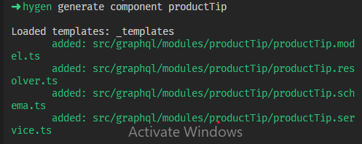


Công việc xây dựng API
Sử dụng package hygen kết hợp template CRUD mà leader đã xây dựng trước đó để tạo ra 1 API cơ bản mà không phải làm lại từ đầu
Tiếp theo dựa vào những yêu cầu từ task mà xây dựng các field cần có cho API
Tiếp theo sử dụng Apollo Server (1 trang web dùng call API GraphQL) để test API vừa xây dựng

Slide 5
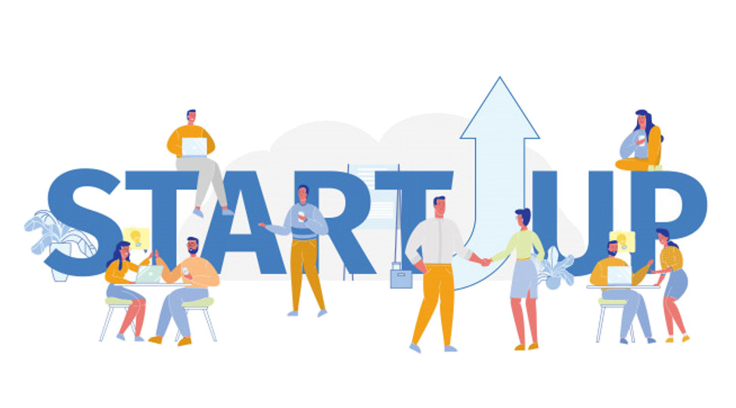
Thuận Lợi Khi Thực Tập
Công ty start up nên nhân viên còn ít (phía Backend có 4 người ) nên được chính tay CTO của công ty hướng dẫn code
Đa số nhân viên trong công ty đều vui tính và dễ làm quen
Môi trường làm việc sạch sẽ, được ngủ trưa tại công ty, có máy lạnh.

Slide 6
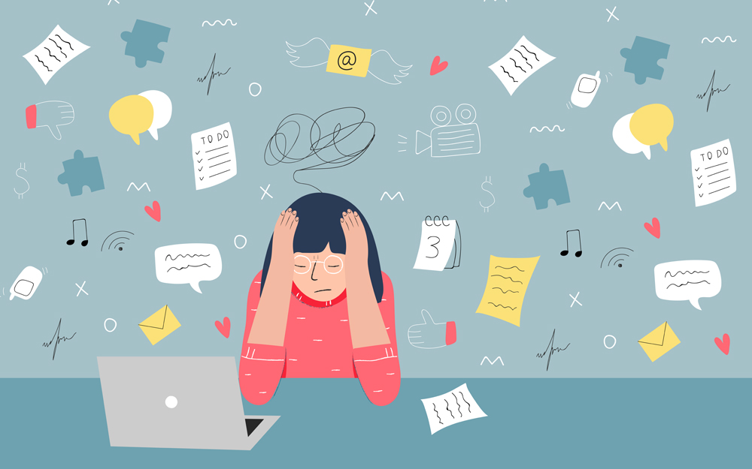
Khó Khăn Khi Thực Tập
Do công ty còn mới nên quy trình làm việc, lương thưởng chưa rõ ràng.
Số lượng nhân viên ít nên số task 1 người phải làm khá nhiều
Công ty không cấp máy tính riêng cho nhân viên

Slide 7

Bài Học Rút Ra Sau Khi Thực Tập
Nên đặt ra câu hỏi ngay từ khi nhận task. Tránh vừa làm vừa hỏi, ảnh hưởng đến người khác
Phải có 1 thái độ nghiêm túc khi làm việc, tránh sao nhãng bởi những yếu tố xung quanh như game, facebook, đồ ăn,…
Với mỗi chức năng được làm ra thì phải test kỹ, tạo unit test để tránh sai sót, làm ảnh hưởng đến công ty và bản thân

Slide 8
